Slide 1
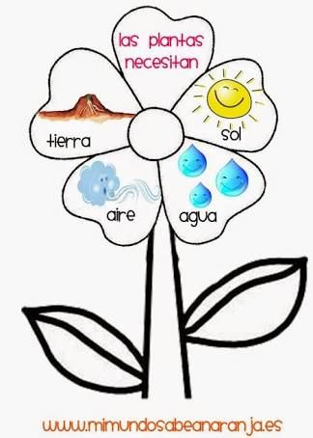
Cuidado De Las Plantas

Slide 2
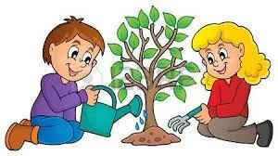
Riego La Planta Con Agua

Slide 3
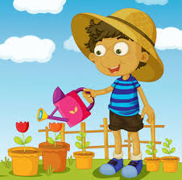

Slide 4
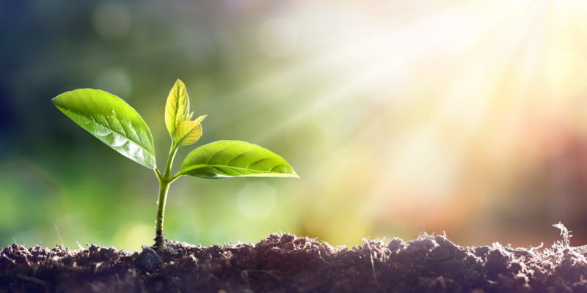
La Planta Necesita Luz Solar

Slide 5
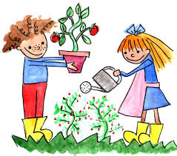
Necesita Del Aire

Slide 6
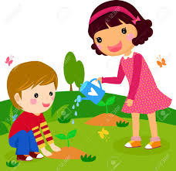
Necesita De La Tierra

Slide 7
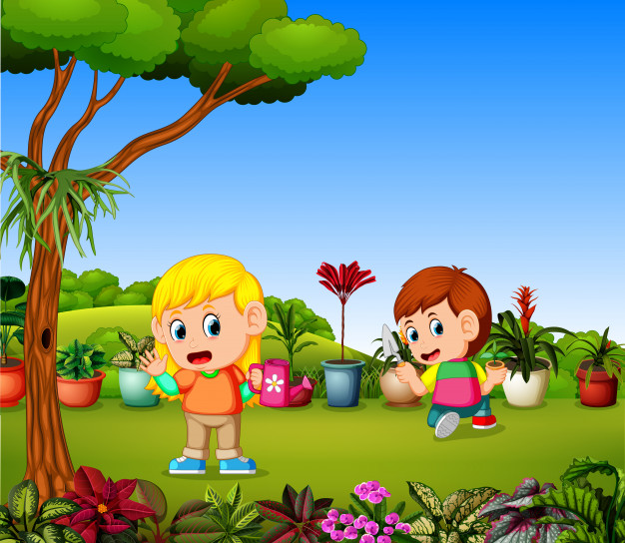
Nacen Flores Hermosas

